Slide 1
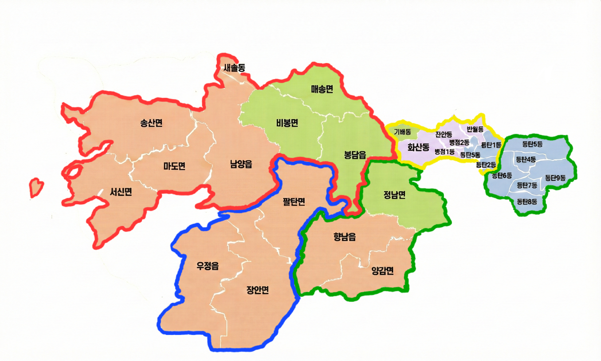


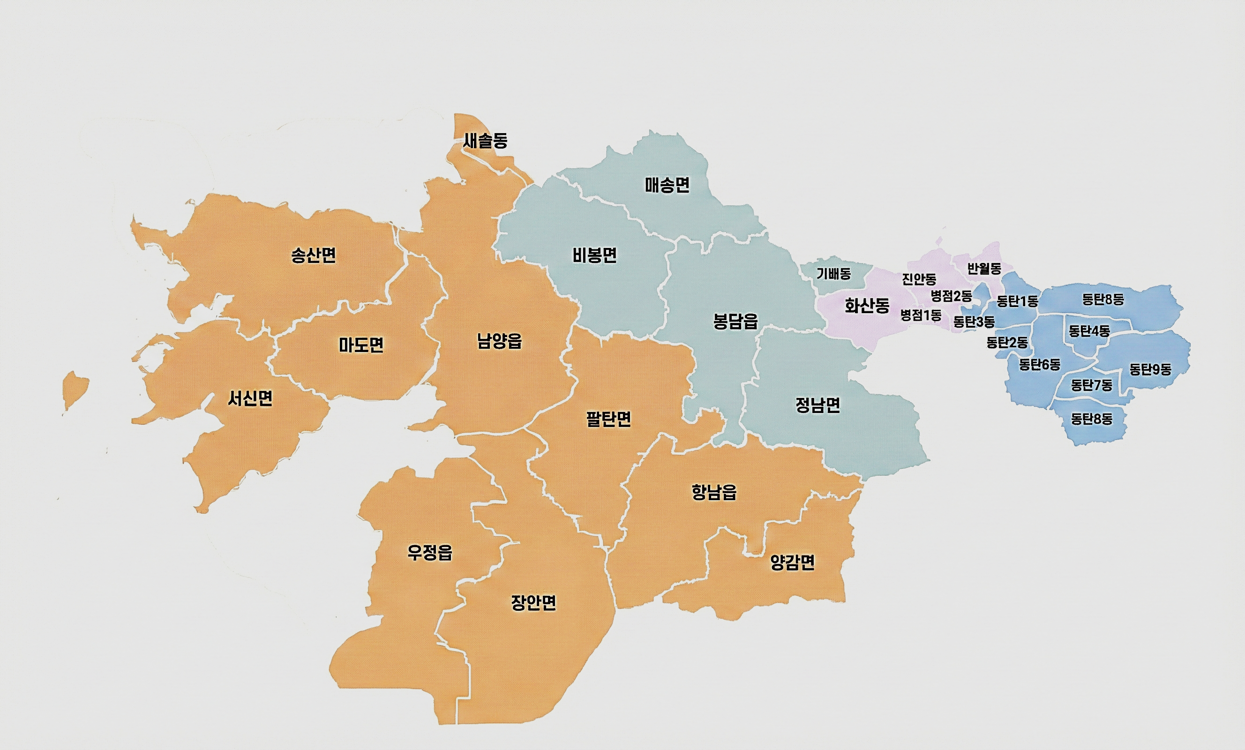



화성시 행정구역별 한국전력공사 관할지역
<화성지사>
남양읍, 마도면, 송산면, 서신면, 새솔동, 봉담읍, 매송면, 비봉면
<서수원지사>
기배동, 병점1·2동, 화산동,
반월동, 진안동, 동탄1·2·3동
<오산지사>
향남읍, 양감면, 정남면
동탄4·5·6·7·8·9동
<서평택지사>
우정읍, 팔탄면, 장안면
만세구
효행구
병점구
동탄구

